Slide 1
Cours JAVA
IDE + création d’un projet

Slide 2
Agenda
Architecture : concepts techniques
Présentation
Créer un projet JavaFX
IDE = IntelliJ
Nouveau projet
Arborescence
Exécution de l’application
Comment ça fonctionne ?
Structure générale
Construire son interface graphique

Slide 3
Architecture : concepts techniques

Slide 4
Présentation
L’architecture technique de la plateforme JavaFX est composée de plusieurs couches qui reposent sur la machine virtuelle (JVM)

Slide 5
Créer un projet JavaFX

Slide 6
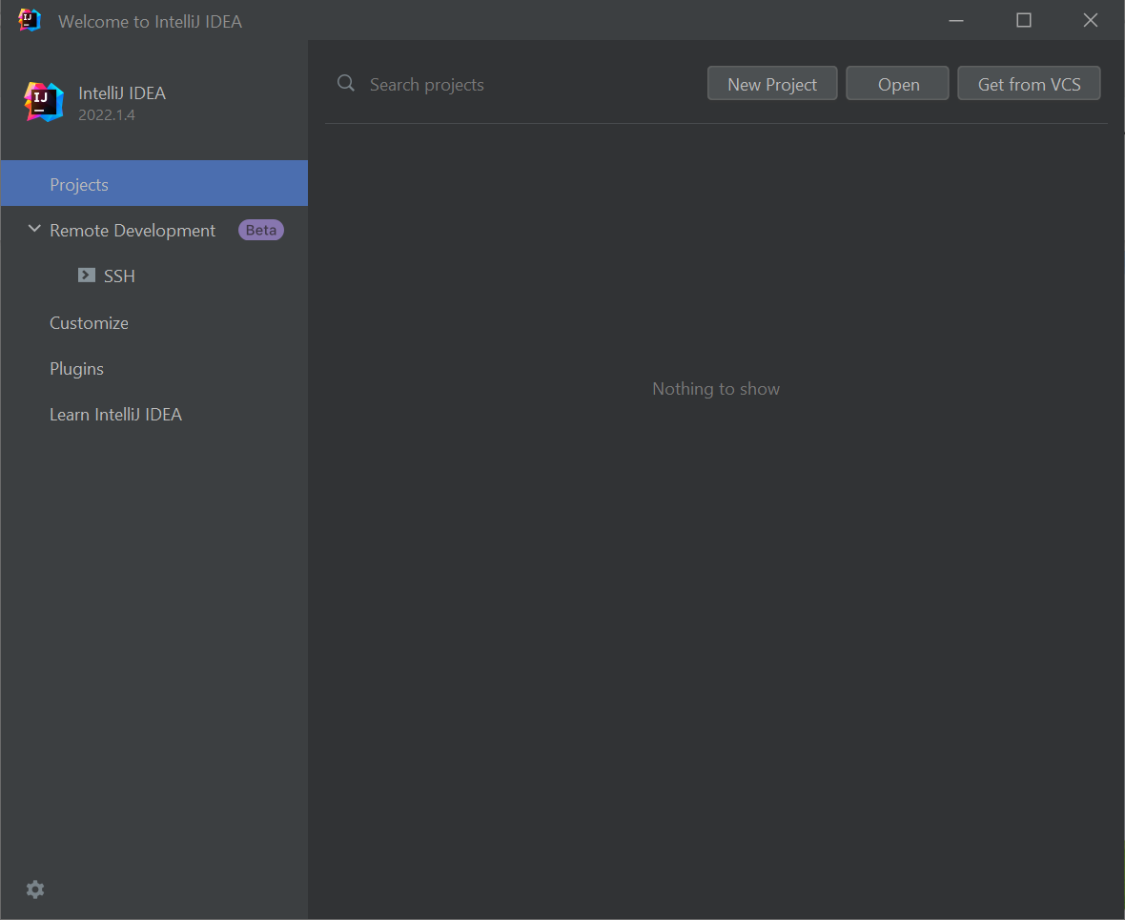
IDE = IntelliJ
IDE = Integrated Development Environment
Lancer IntelliJ
Cliquer sur le bouton « New Project »

Slide 7
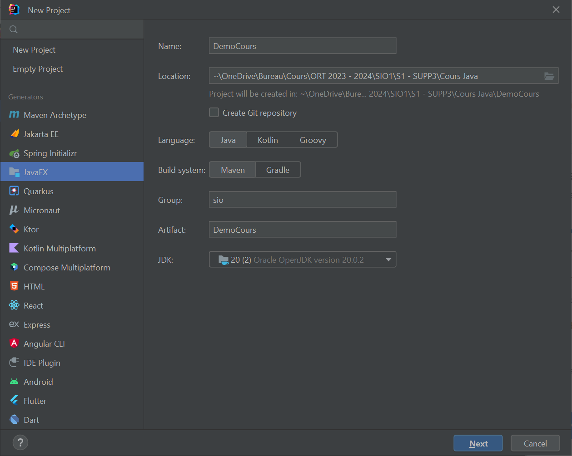
Nouveau projet
Choisir les options suivantes
Nom du projet
Emplacement
Langage + Build
Group
JDK
Cliquer sur le bouton « Next »

Slide 8
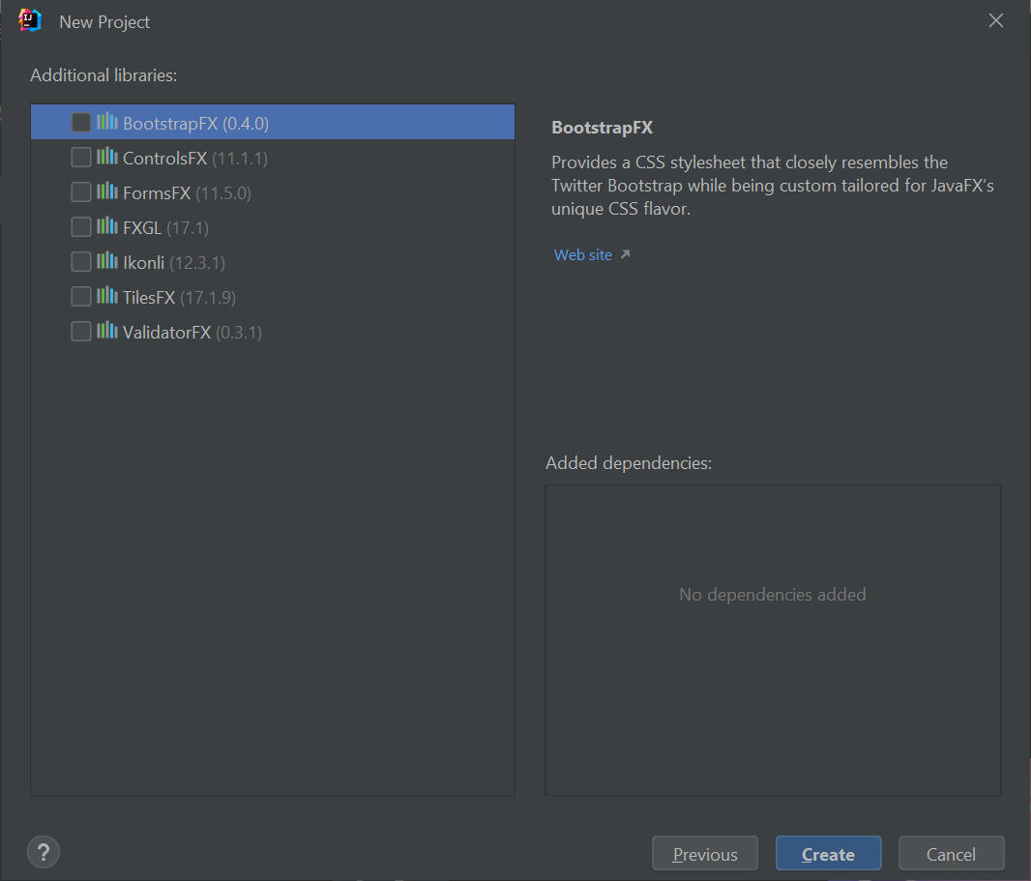
Nouveau projet
Ne rien cocher ici
Les différentes librairies seront vues ultérieurement
Cliquer sur le bouton « Create »

Slide 9
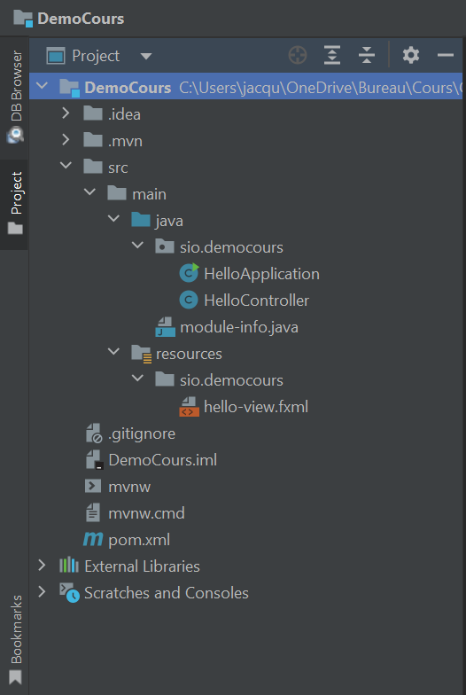
Arborescence
« HelloApplication » permet de lancer le programme
« HelloController » permet de créer la logique métier de l’application
« hello-view.fxml » permet de créer son interface graphique (IHM)
« pom.xml » fichier de paramètres de votre application

Slide 10

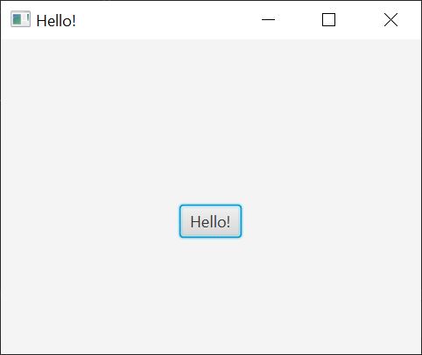
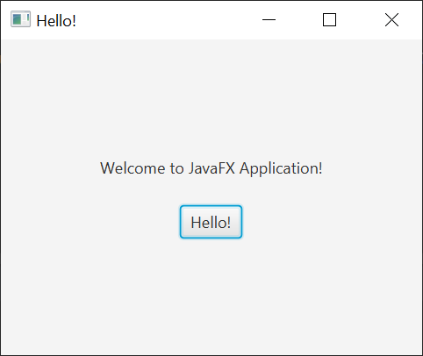
Exécution de l’application
Ouvrir le fichier « HelloApplication »
Cliquer sur le bouton dans IntelliJ
Au démarrage
Au clic du bouton

Slide 11
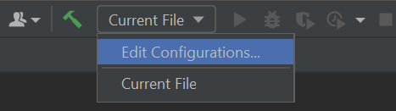

Exécution de l’application
Pour pouvoir exécuter votre application sans être positionné sur le fichier « HelloApplication », vous devez éditer la configuration
Dans IntelliJ, choisir l’option « Edit Configurations »

Slide 12
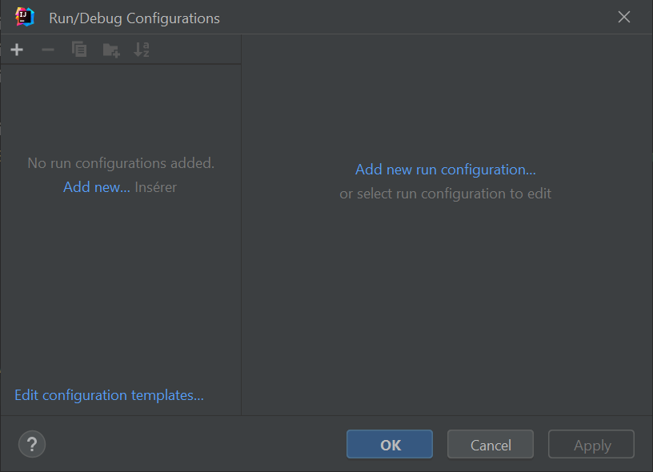
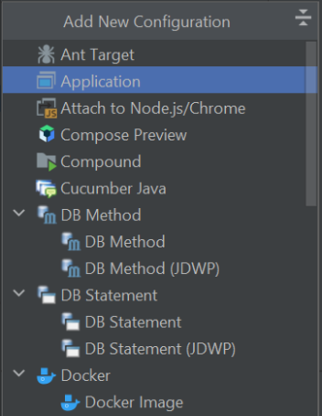
Exécution de l’application
1
Dans la fenêtre ci-contre, 3 possibilités
Puis choisir « Application »
3
2

Slide 13
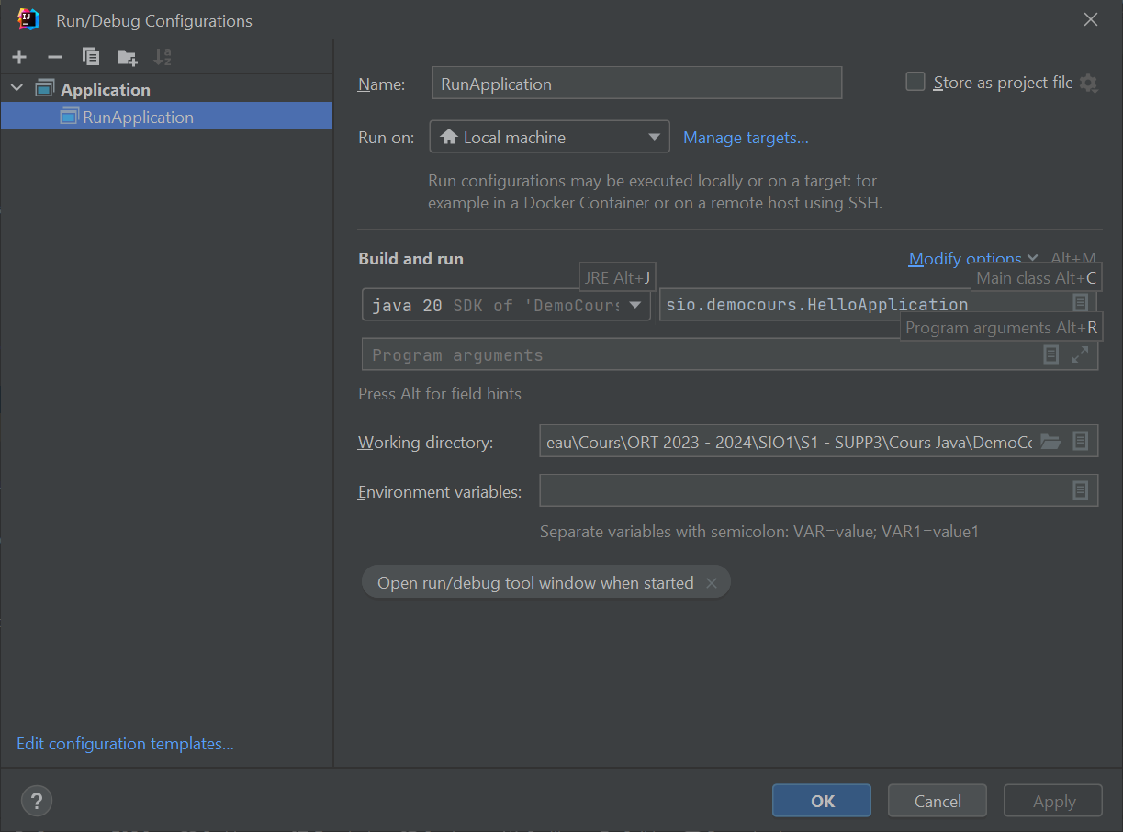
Exécution de l’application
Donner un nom
Choisir le fichier désiré
Cliquer sur le bouton « OK »

Slide 14

Exécution de l’application
Maintenant que la configuration du lancement est établie, nous la voyons dans la barre d’outils
Cliquer sur le bouton pour relancer votre application à partir de n’importe quel fichier

Slide 15
Comment ça fonctionne ?
L’application est codée en créant une sous-classe de Application
La fenêtre principale d’une application est représentée par un objet de type Stage qui est fourni par le système au lancement de l’application
L’interface graphique est représentée par un objet de type Scene qu’il faut créer et associer à la fenêtre (Stage)
La scène est composée des différents éléments de l’interface graphique qui sont des objets de type Node
La méthode start() construit le tout.

Slide 16
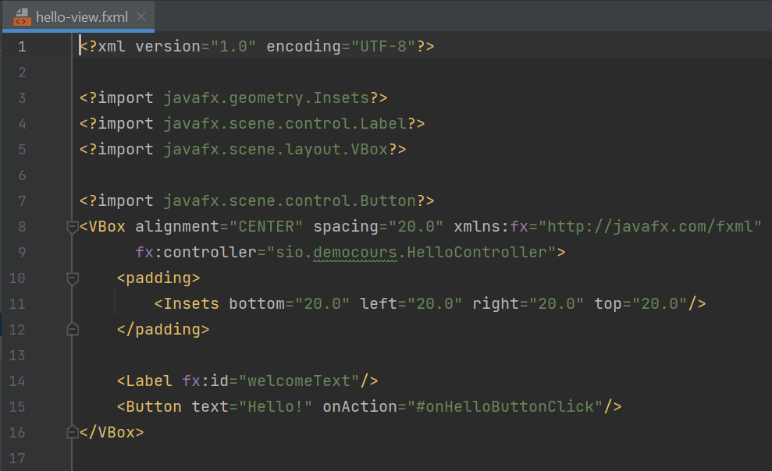
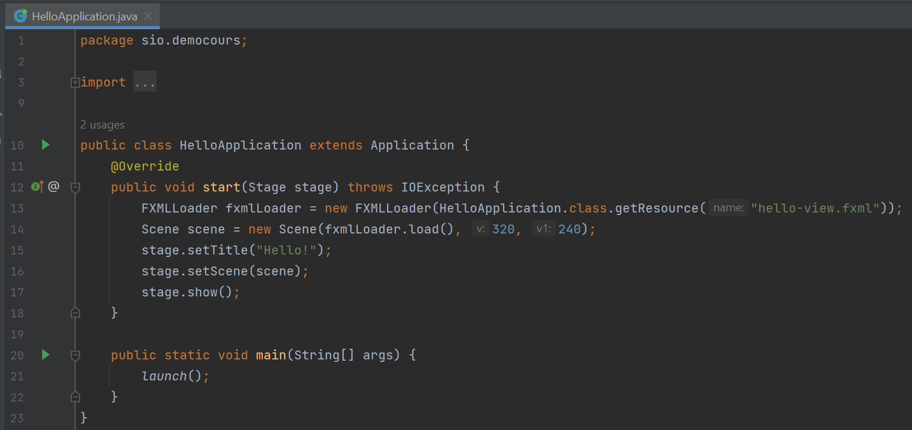
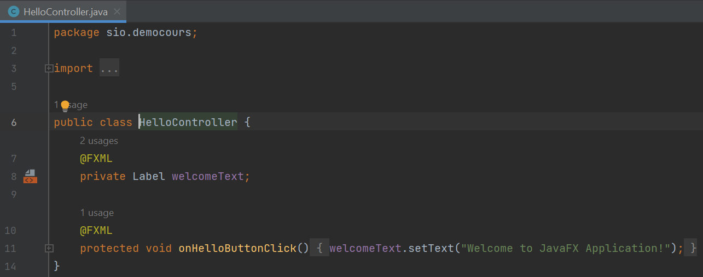
Comment ça fonctionne ?

Slide 17
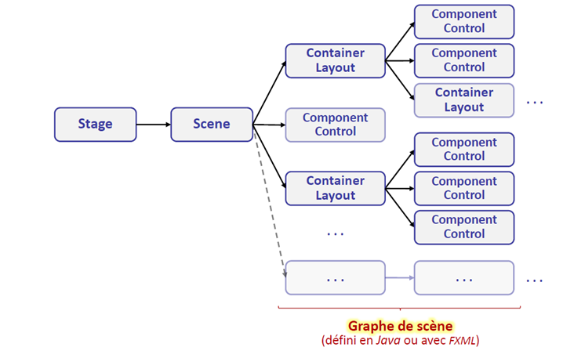
Structure générale

Slide 18
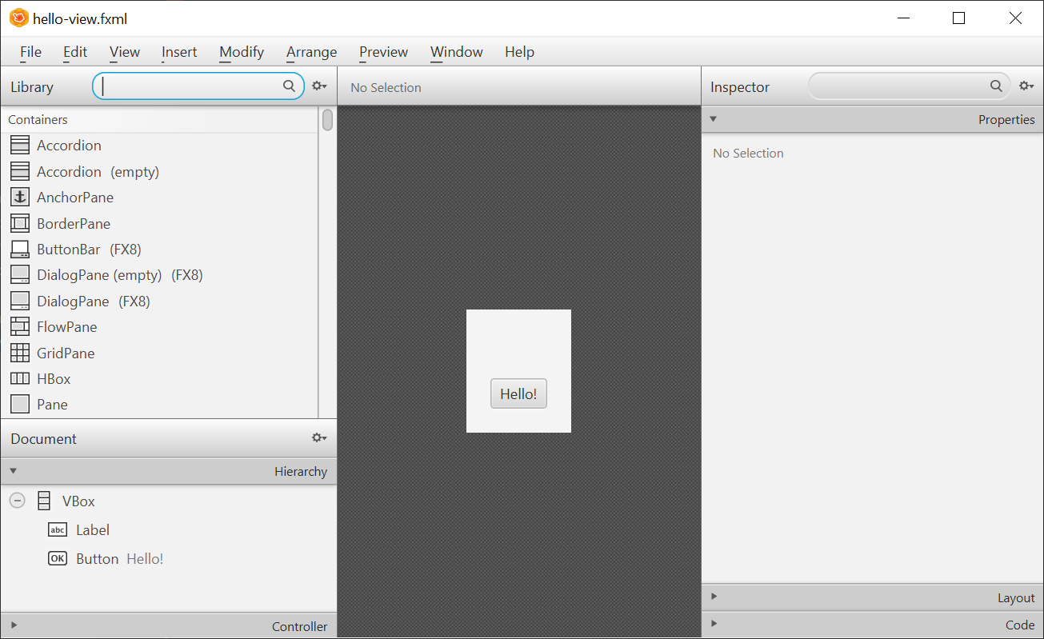
Construire son interface graphique
IHM : Interface Homme Machine
Clic droit sur le fichier « hello-view.fxml »
Choisir la commande « Open in SceneBuilder »

Slide 19
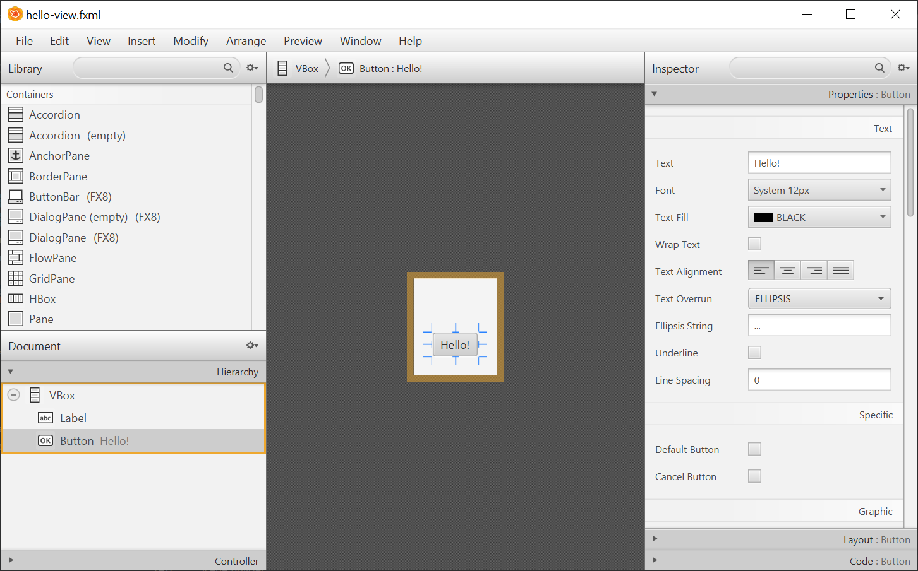
Construire son interface graphique
Palette graphique
IHM
Les propriétés des composants graphiques
Liste des composants graphiques

Slide 20
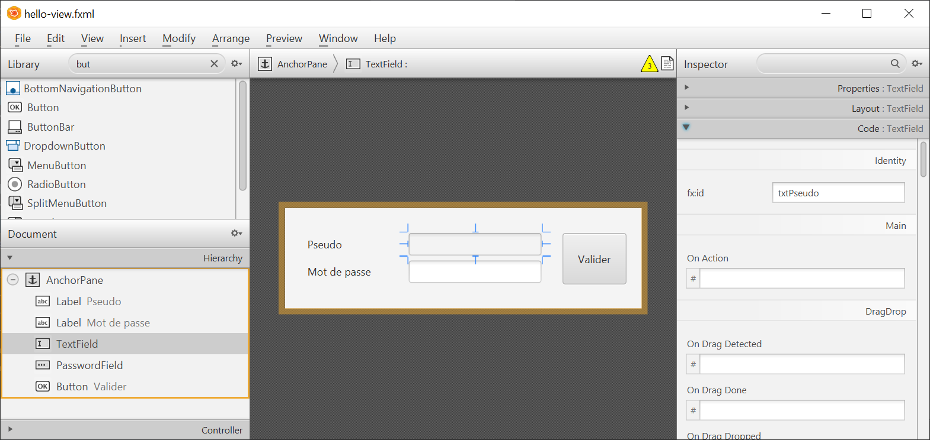
Construire son interface graphique
Dans SceneBuilder, vous pouvez dessiner votre interface graphique

Slide 21
Construire son interface graphique
Chaque contrôle devra être renommé pour un usage ultérieur dans le code Java : voir document WORD

Slide 22
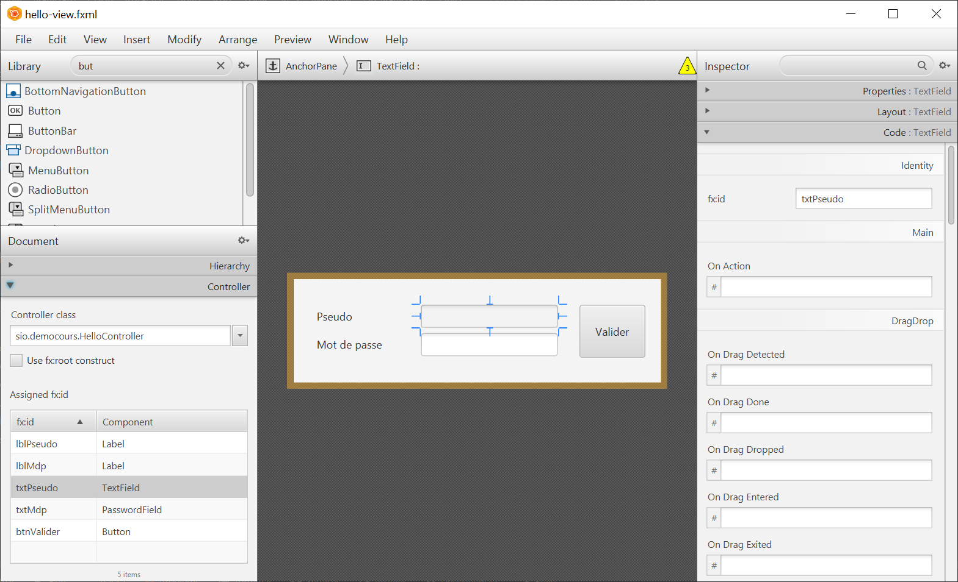
Construire son interface graphique
Préciser le fichier « Contrôleur » associé à votre interface graphique

Slide 23
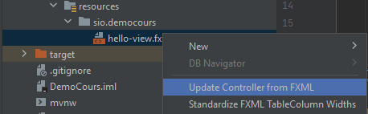
Construire son interface graphique
N’oublier pas de sauvegarder votre interface graphique dans SceneBuilder
Menu « File » puis « Save » ou Ctrl + S
Retourner dans IntelliJ
Clic droit sur le fichier correspondant à votre interface graphique (.fxml)
Choisir la commande « Update Controller from FXML »

Slide 24
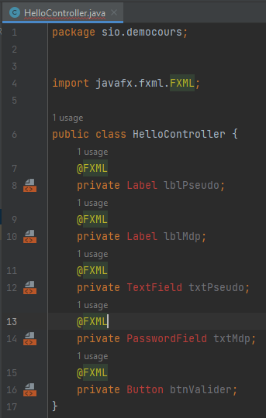

Construire son interface graphique
Le fichier « Contrôleur » se met à jour mais il reste des erreurs que vous devrez corriger en pointant sur chaque mot en rouge et en choisissant la commande « Import class »

Slide 25
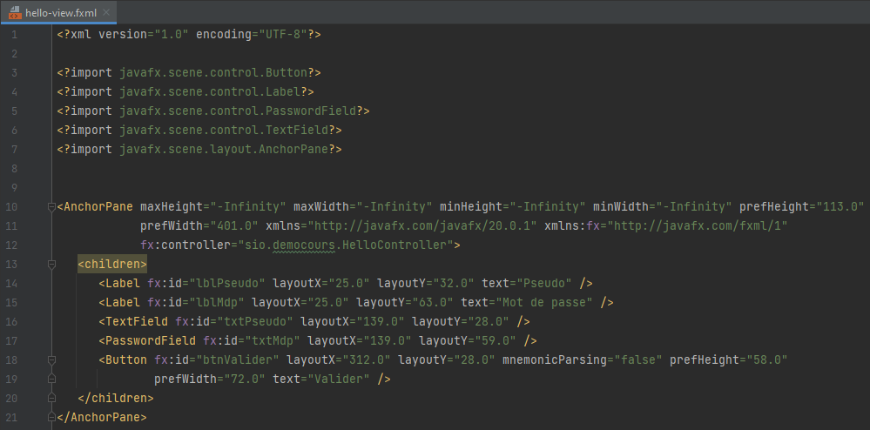
Construire son interface graphique
Le fichier FXML s’est également mis à jour

Slide 26
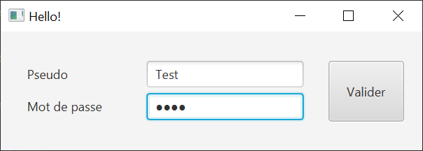
Construire son interface graphique
Modifier la ligne ci-dessous dans le fichier « HelloApplication »
Cette ligne permet de prendre en compte la taille de votre interface graphique
Vous pouvez exécuter votre programme

